Slide 1
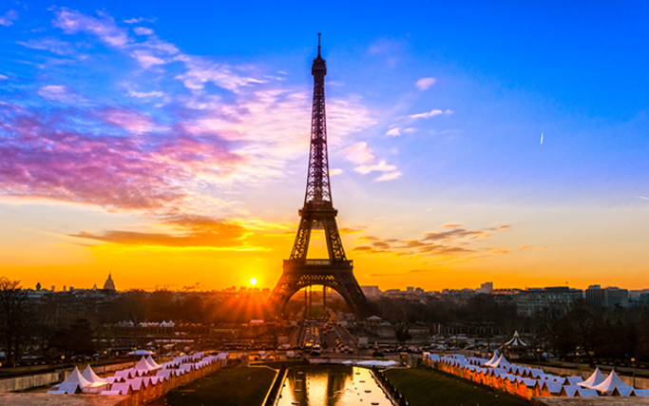
Francja

Slide 2
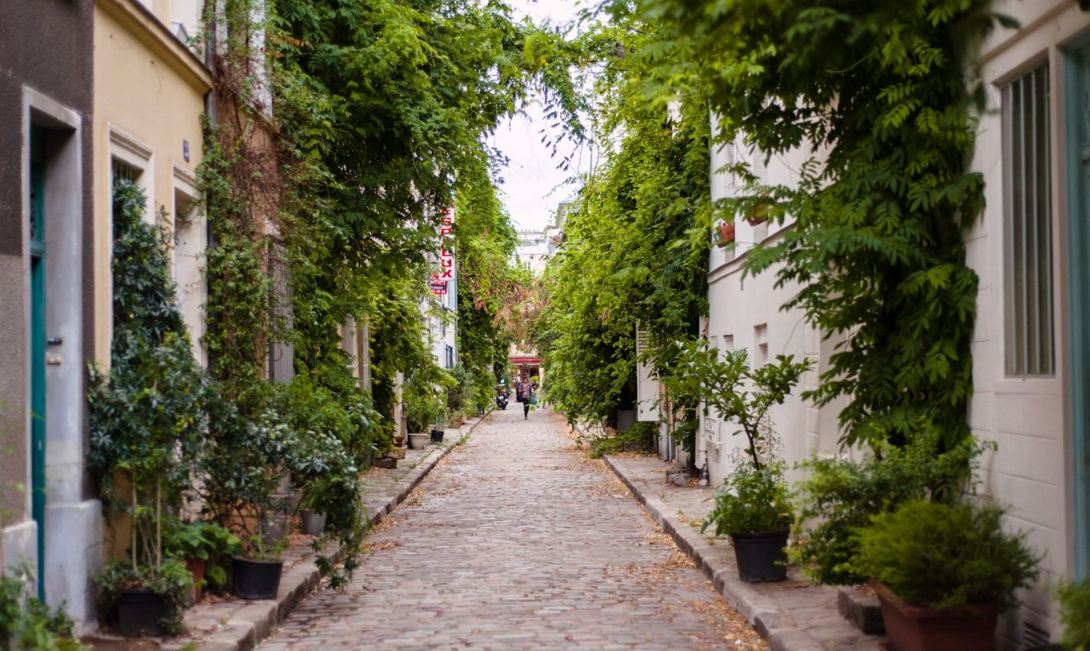
Paryż
To stolica Francji. Jest głównie kojarzony z tym krajem. To stolica nie tylko tego państwa, ale również mody. Paryżanki są uważane za najlepiej ubrane kobiety.
Małe, wąskie uliczki, po których możemy podróżować dodają temu miejscu przytulny klimat.

Slide 3
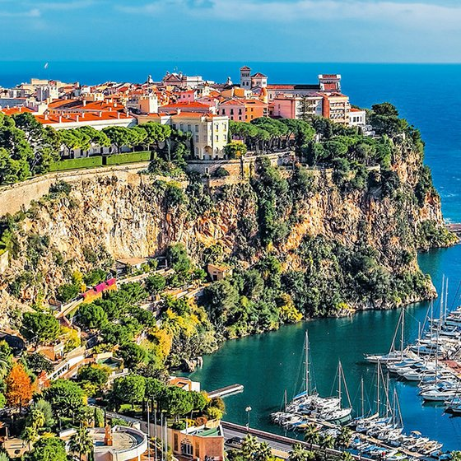
Miejsca warte uwagi
Wieża Eiffla
Luwr
Bazylika Sacre Coeu
Wersal
Lazurowe Wybrzeże
Normandia,
Prowansja
Zamki nad Loara
A to tylko niektóre miejsca, bo jest ich znacznie więcej. Każde ma swój urok.

Slide 4
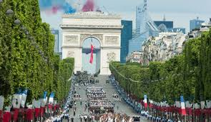
Kultura
Francja kojarzy się najczęściej z wysoko rozwiniętą kultura i sztuka, a także elegancja. Nie bez powodu nazywana jest stolicą mody.
Do najpopularniejszych sportów należy jazda na rowerze, rugby i piłka nożna, a także tenis, jeździectwo i żeglarstwo.
Najważniejszym świętem narodowym Francji jest dzień 14 lipca, rocznica zburzenia Bastylii. W całym kraju odbywają się z tej okazji liczne festyny, koncerty, fajerwerki, ludzie bawią się i tańczą na ulicach.

Slide 5
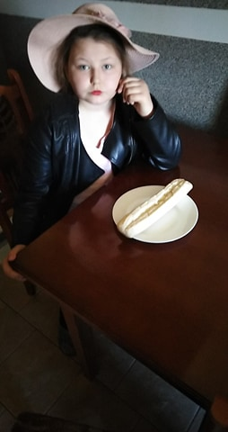
Jedzenie
Śniadanie- składa się zazwyczaj z bagietki lub croissanta (rogalika) z dżemem lub masłem oraz kawy lub czekolady, które podawane są w małych miseczkach, by dzięki temu móc w nich zamaczać bagietkę.
Obiad- spożywany między południem a godziną 14. Jest posiłkiem obfitym, kilkudaniowym: najpierw podawane są przystawki (entrée), potem danie główne, sery, deser i kawa.
Kolacja- spożywana jest dość późno – między 20 a 22 i trwa zazwyczaj dość długo. Podawane są dania na ciepło.
Podczas posiłków zawsze pije się wodę, nalewaną prosto z kranu, a do obiadu także wino, które ostatnio coraz częściej bywa zastępowane piwem. Francuzi uważają, że każdy posiłek trzeba zakończyć kawałkiem sera.

Slide 6
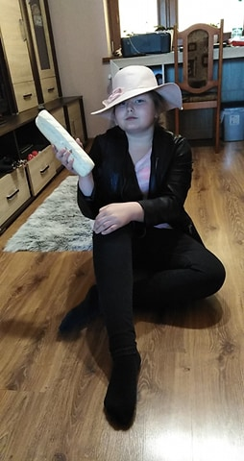
Dziękuję za uwagę.
Majka Parus

